Slide 1
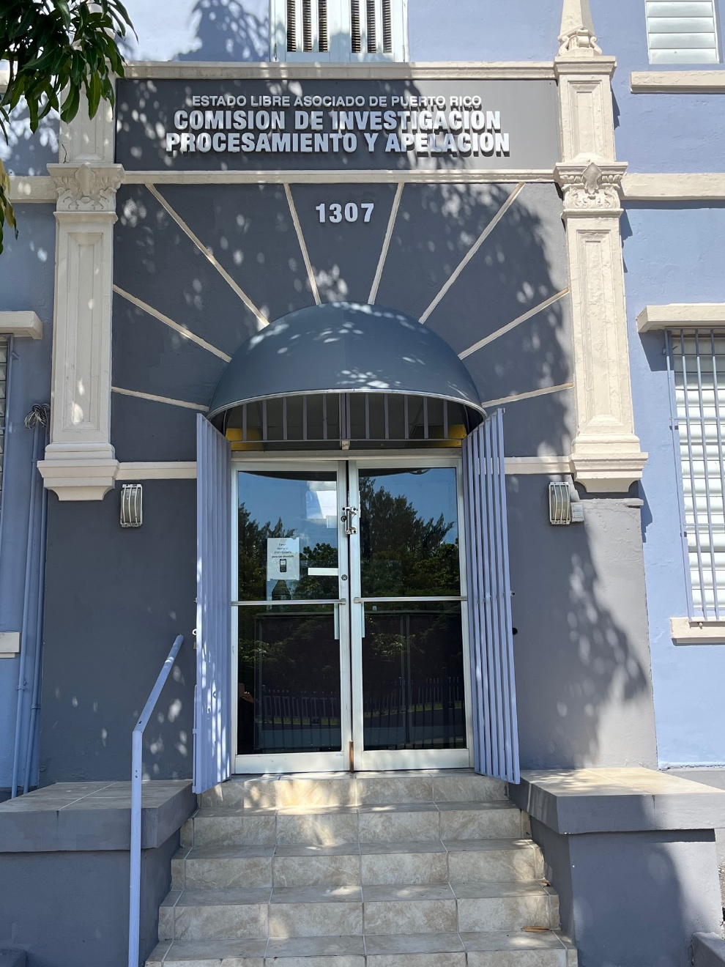
Comisión de Investigación, Procesamiento y Apelación (C.I.P.A.)

Slide 2
¿Quiénes somos?
Base Legal
Ley Núm. 32 de 22 de mayo de 1972, según, enmendada, Ley Orgánica de la Comisión de Investigación, Procesamiento y Apelación
Misión
Investigar querellas por mal uso o abuso de autoridad por parte de funcionarios de la Rama Ejecutiva y municipales con facultad para efectuar arrestos en contra de ciudadanos; de ser necesario, imponer sanciones disciplinarias dentro de los límites delegados a la autoridad nominadora y atender las apelaciones presentadas, respetando el debido proceso de ley que protege a las partes.

Slide 3
Visión
Disminuir el impacto fiscal de las resoluciones en las agencias apeladas y en consecuencia fortalecer los esfuerzos para la protección de los derechos civiles de los puertorriqueños al colaborar de manera rápida en la retención solamente de aquellos funcionarios con capacidad de arresto que estén aptos para cumplir con sus funciones, evitando así la presentación de costosos reclamos judiciales.
Ubicación Geográfica
Avenida Fernández Juncos #1307 (Antiguo Cuartel de la Parada 19), Santurce, Puerto Rico 00908.

Slide 4
¿A quién servimos?
Clientela atendida
Los casos ante la Comisión de Investigación, Procesamiento y Apelación se originan mediante la presentación de querellas por parte de ciudadanos en contra de los funcionarios cubiertos por la Ley Núm. 32, supra, por actos de mal uso o abuso de autoridad en violación a sus derechos civiles o por vía de la presentación de una apelación de la sanción impuesta al funcionario. La Ley Núm, 32 no solo establece el derecho apelativo ante la CIPA del funcionario con capacidad de arresto, sino que le extiende también al ciudadano el derecho de apelar la exoneración de aquel y con lo cual el ciudadano no está conforme.

Slide 5
Entre las agencias de la Rama Ejecutiva cuyos funcionarios con capacidad de arresto están bajo la jurisdicción de la CIPA se encuentran:
Policía de Puerto Rico
Departamento de Hacienda
Departamento de Salud
Departamento de Justicia
Departamento de Asuntos al Consumidor (DACO)
Autoridad de los Puertos
Departamento de Recursos Naturales y Ambientales
y el Departamento de Corrección y Rehabilitación.

Slide 6
¿Cuáles son nuestras funciones?
Descripción del Programa
Jurisdicción y Procedimientos ante la Comisión de Investigación, Procesamiento y Apelación
La Comisión de Investigación, Procesamiento y Apelación (CIPA) es una agencia administrativa con poderes cuasi judiciales ligada estrechamente a la seguridad pública de Puerto Rico cuya creación obedeció a la necesidad e importancia de contar con un ente independiente dentro del ámbito de la seguridad pública de manera que en cuestiones disciplinarias la autoridad nominadora no fuera juez y parte en el mismo proceso. El objetivo de conceder los poderes enumerados en esta sección a la C.I.P.A. es mantener un foro alterno e independiente para casos en que la agencia cubierta por la ley no haya tomado acción contra el funcionario o le haya exonerado. Ortiz Ruiz v. Superintendente Policía, 132 D.P.R. 432 (1993) Además, tiene el deber de

Slide 7
ser uno de los custodios del buen funcionamiento de las agencias de seguridad del país. Desde el 1972, entre las funciones delegadas a la CIPA en el Artículo 2 de la Ley Núm. 32 de 22 de mayo de 1972, está el que “hará recomendaciones al Gobernador y a la Legislatura sobre las enmiendas o nueva legislación que considere necesaria o apropiada para lograr el más efectivo cumplimiento de las leyes y el mantenimiento del orden público en el Estado Libre Asociado de Puerto Rico, así como el mejor funcionamiento de los organismos y dependencias del Gobierno encargados de hacer cumplir las leyes y de mantener el orden público y proteger la vida y propiedades de los ciudadanos”.

Slide 8
Dispuso también la Asamblea Legislativa que la CIPA tiene la facultad en ley para investigar querellas en contra de funcionarios públicos de la Rama Ejecutiva con capacidad de arresto que incurran en mal uso o abuso de autoridad contra los ciudadanos y resuelve mediante la celebración de un juicio de novo las apelaciones de estos funcionarios cuando la Autoridad Nominadora les impone medidas disciplinarias por mal uso o abuso de autoridad y/o violar las faltas leves o graves del reglamento que los rige.

Slide 9
“La vista ante la C.I.P.A. es una especie de juicio de novo donde la Comisión tiene la oportunidad de escuchar nuevamente toda la prueba presentada ante el Superintendente y otorgarle el valor probatorio que a su juicio merezca la misma, por lo que la agencia puede llegar a determinaciones de hecho o conclusiones de derecho diferentes a las emitidas por el Superintendente”. Arocho v. Policía de P.R., 144 D.P.R. 765 (1998). Además, la CIPA también le provee al ciudadano un foro apelativo cuando el funcionario contra el que se querelló haya sido exonerado en su agencia dándole así otra oportunidad de ser escuchado y de que de haber habido un abuso de discreción o irregularidad en la agencia que trabajó la queja, el funcionario sea sancionado proporcionalmente a su falta, reconociéndosele a cada persona un derecho que de ordinario no tiene ante otras instrumentalidades públicas ligadas al importante asunto de la seguridad.

Slide 10
Más sobre nosotros…
Presupuesto Año Fiscal 2024-2025
$529,000
Recursos Humanos
La Comisión deberá estar compuesta por cinco (5) funcionarios nombrados por el Gobernador, cada uno por un término de tres (3) años. Se requiere un cuórum de tres (3) Comisionados para adjudicar las controversias. Al presente están en funciones*:
Lcdo. Luis F. Navas De León- Presidente
Lcda. Sonia Santana Sepúlveda- Comisionada Asociada
Lcdo. Manuel Díaz Morales- Comisionado Asociado
Lcda. Luisa Lebrón Burgos- Comisionada Asociada
* Todos los nombramientos están vencidos, pero los Comisionados siguen en sus funciones debido a la cláusula de continuidad dispuesta en el Artículo 1 de La Ley Núm. 32 de 22 de mayo de 1972, según enmendada.

Slide 11
“Además, la Comisión cuenta con el siguiente Recurso Humano:
Número de Empleados Permanentes: 1
Abogados Examinadores (1)
Conserje (1)
Alguacil (0)
Oficial de Finanzas y Pagaduría (0)
Taquígrafa de Audiencias Públicas (0)
Técnicas de Oficina II (0)
Técnicas de Oficina III (0)
Número de Empleados Transitorios: 0
Número de Empleados de Confianza: 2*
Directora Ejecutiva
Directora de Recursos Humanos y
Asuntos Laborales
Total: 4
*Tiene derecho a reinstalación la Directora Ejecutiva quien ostenta el puesto de carrera de Abogada Examinadora.

Slide 12
Logros
Se mantuvo la tendencia de cierre de cada año fiscal con un presupuesto balanceado, por los pasados cuatro (4) años y los anteriores. A pesar de los retos fiscales que limitan nuestra plantilla a 4 empleados, la CIPA logró mantener un riguroso, pero balanceado plan anual de vacaciones, mediante el cual el 100% del personal ha disfrutado de su licencia para tal propósito, sin que se afecten los servicios. Los balances acumulados se mantienen por debajo de los treinta (30) días, al cierre del año natural. En la agencia se ha dado fiel cumplimiento a la Ley para Atender la Crisis Económica, Fiscal y Presupuestaria para Garantizar el Funcionamiento del Gobierno de Puerto Rico, Ley Núm. 3 de 23 de enero de 2017 sin afectar el servicio al público.

Slide 13
Logros
El 100% de los casos de expulsiones recibidas con los documentos requeridos completos están en calendario para la celebración de vista en su fondo en o antes del 28 de febrero de 2025. La agencia está totalmente preparada en casos de interrupciones del servicio eléctrico o de agua debido a que se cuenta con un generador con la capacidad suficiente para energizar todo el edificio sede y cisterna. Las operaciones continúan con normalidad para beneficio del público.
Con el visto bueno del Instituto de Cultura, se ha invertido en la conservación del edificio sede de la agencia que es una estructura histórica construida en el 1938. Se realizó la pintura exterior y del patio interior de conformidad con las especificaciones del Instituto de Cultura.

Slide 14
Asuntos más urgentes por atender
Asuntos que requieren atención inmediata
De conformidad con el Artículo 3 de la Ley Núm. 72 de mayo de 1972, Ley para la Creación de la Comisión de Investigación, Procesamiento y Apelación, según enmendada, la agencia tiene el deber ministerial de celebrar vistas públicas y de mantener un récord grabado de los procedimientos. No obstante, al presente no contamos con el personal indispensable en sala para garantizar la continuidad de los procesos. Es de suma importancia que se nos alleguen recursos económicos para el reclutamiento de un alguacil, quien, entre otros, vela por la seguridad de los visitantes y empleados, un(a) abogado(a) examinador(a) para asistir a la Comisión en la atención y resolución de los casos y de una taquígrafa de audiencias públicas para grabar las vistas, marcar la evidencia conforme a derecho y preservar el expediente del caso.

Slide 15
Además, es apremiante el reclutamiento de un(a) Secretari(o)a de la Comisión, puesto que quedó vacante ante el fallecimiento de quien ejercía las funciones. Ante el nuevo plan de reclasificación y remuneración del Gobierno de Puerto Rico, los salarios de otros puestos subieron, pero no se asignó ese incremento en la partida de nóminas por lo que no hay la asignación presupuestaria suficiente para llenar ésta y las otras vacantes. En la alternativa, se sugiere se enmiende la Ley Núm. 32 antes citada, para permitir a la agencia generar ingresos propios para costear el pago de gastos operacionales.
1 L.P.R.A. sec. 171

Slide 16
Comisión de Investigación, Procesamiento y Apelación (C.I.P.A.)
1307 Avenida Fernández Juncos, Pda. 19 Santurce
PO Box 9326,
San Juan, PR 00908-9326
(787)723-0679
(787)721-4380

